Slide 1
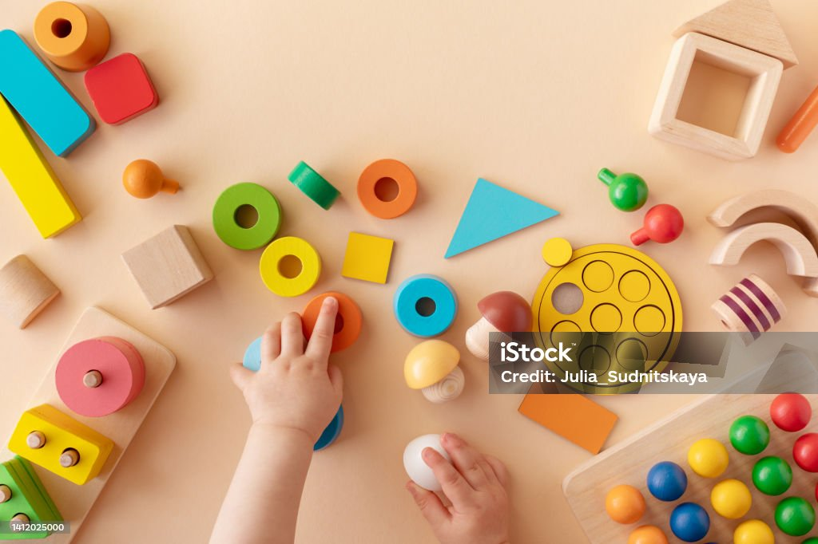
ИГРЫ И УПРАЖНЕНИЯ ДЛЯ ДЕТЕЙ ДОШКОЛЬНОГО ВОЗРАСТА С СЕНСОРНЫМИ НАРУШЕНИЯМИ
Игры и упражнения для детей с нарушением зрения
Игры для детей с нарушением слуха
Игры для детей с нарушением речи
Игры для детей с нарушением опорно-двигательного аппарата
Подготовила: Потапова М.Е.
г.Киренск
2026г.

Slide 2
Игры и упражнения для детей с нарушением зрения
«Деревянные катушки»
«Цилиндры»
«Найди цветок для бабочки»
«У кого большой мяч?»
«Найди такой же»
«Бусы»

Slide 3
«Деревянные катушки»
Цель: развитие зрительного восприятия, восприятия цвета; закрепление представлений о цвете.
Материал: деревянные катушки с разноцветными нитками.
Ход игры: 1. Назови и покажи - детям даются деревянные катушки с разноцветными нитками контрастного цвета. Дети должны назвать их цвет.
2. Возьми и назови - взрослый дает ребенку катушку и просит назвать ее цвет. После чего дает вторую катушку такого же цвета и говорит – они одинаковые. Такое действие выполняют со всеми парами катушек.
3. «Найди такую же катушку». Взрослый перемешивает все катушки и ребенок должен найти такую же катушку как показал ему взрослый.
«Цилиндры»
Цель: развитие зрительного восприятия, восприятия формы.
Материал: цилиндры.
Ход игры: Используются цилиндры, которые находятся в углублениях разной величины, но одного и того же диаметра. Дети изучают цилиндры с помощью пальчиков, затем пытаются вложить цилиндры в нужную нишу.

Slide 4
«Найди цветок для бабочки»
Цель: развитие зрительного восприятия; закрепление представлений о цвете.
Метериал: четыре цветка большого размера, выполненных из картона, красного, синего, желтого, белого цвета, для наборного полотна; 4 плоскостные фигуры бабочек таких же цветов, как и цветы, трафареты с изображением цветов и бабочек по числу детей.
Ход игры: Взрослый выставляет на наборное полотно цветки четырех цветов и говорит: Дети, сейчас мы с вами поиграем. Посмотрите на эти цветы, какого цвета этот цветок? Дети называют 4 цвета. А вот видите бабочек, они хотят найти свои цветы, чтобы спрятаться. Нужно помочь бабочкам спрятаться. На какой цветок нужно сесть бабочкам, чтобы им можно было спрятаться. Надо желтую бабочку спрятать на желтый цветок. Начинают играть.
После игры подводим итоги, какого цвета были бабочки? Какого цвета были цветочки?
«Цилиндры»
Цель: развитие зрительного восприятия, восприятия формы.
Материал: цилиндры.
Ход игры: Используются цилиндры, которые находятся в углублениях разной величины, но одного и того же диаметра. Дети изучают цилиндры с помощью пальчиков, затем пытаются вложить цилиндры в нужную нишу.

Slide 5
«Найди цветок для бабочки»
Цель: развитие зрительного восприятия; закрепление представлений о цвете.
Метериал: четыре цветка большого размера, выполненных из картона, красного, синего, желтого, белого цвета, для наборного полотна; 4 плоскостные фигуры бабочек таких же цветов, как и цветы, трафареты с изображением цветов и бабочек по числу детей.
Ход игры: Взрослый выставляет на наборное полотно цветки четырех цветов и говорит: Дети, сейчас мы с вами поиграем. Посмотрите на эти цветы, какого цвета этот цветок? Дети называют 4 цвета. А вот видите бабочек, они хотят найти свои цветы, чтобы спрятаться. Нужно помочь бабочкам спрятаться. На какой цветок нужно сесть бабочкам, чтобы им можно было спрятаться. Надо желтую бабочку спрятать на желтый цветок. Начинают играть.
После игры подводим итоги, какого цвета были бабочки? Какого цвета были цветочки?

Slide 6
«У кого большой мяч?»
Цель: развитие зрительного восприятия.
Материал: Мячи разной величины по количеству детей.
Ход игры: Дети сидят на стульях полукругом, а взрослый за маленьким столом. Сегодня мы с вами будем играть в новую для вас игру. У меня под салфеткой лежат мячи, сейчас ко мне подойдут Маша и Наташа и возьмут по мячу.
Дети, какой мяч у Маши (маленький), а какой мяч у Наташи? (большой). Верно, у Маши маленький мяч, а у Наташи большой мяч.
Миша отвернись пожалуйста, А в это время взрослый меняет у Маши мяч на большой. Не давая Наташе повернуться, спрашиваю: Какой у тебя мяч? Маленький и поворачивается. Какой у Наташе мяч? Маленький.
Такие перемены производятся несколько раз. Затем взрослый вызывает другую пару и так же меняет им мячи, начиная от самого большого до самого маленького, выкладывая их вряд на столе.
Где самый большой мяч? Убирает его. И так, пока останется два мяча. Затем те же действия производят в обратном порядке – от маленького к большому.
«Найди такой же»
Цель: коррекция развития восприятия формы.
Материал: Пять больших кругов, пять маленьких кругов.
Ход работы: Взрослый показывает все круги ребенку и делает акцент на том, что они разные. Сперва показываете большие круги по одному, затем маленькие и говорит при этом - «Это круги большие, а это маленькие».
После демонстрации большие круги складывайте в одну сторону, а маленькие – в другую. Затем взрослый прикладывает два маленьких круга друг к другу, подчеркивая, что они одинаковые. Далее взрослый показывает круг, например большой, и спрашивает у ребенка, куда положим этот круг? И предлагает ребенку разложить оставшиеся круги. Ребенок раскладывает круги. Как варианты усложнения можно использовать квадрат и треугольник, круг и квадрат и пр.
«Бусы»
Цель: развитие зрительного восприятия; развитие тонкой моторики рук; закреплять представления о форме.
Материал: Большие квадратные и большие круглые бусины, шнур.
Ход игры: Взрослый объясняет ребенку, что бусины разной формы и нанизывать их нужно по очереди – шарик, потом кубик.
Варианты усложнения: нанизывание по очереди бусин одинаковой формы и цвета, но разного размера или одинаковых по форме и размеру, но двух цветов.

